Slide 1



2019—信达
项目名称：大数据二班第五组
组长：王春蕊

Slide 2
针对于市场的项目需求分析
互联网化
提供相关服务
价格优势
企业在业务的拓展和发展中，正逐步将内部的业务流程和外部的商务活动与互联网（包括移动互联网）结合起来。信达使用互联网提供企业所需要的相关服务。
随着电商的热潮，我们可以在线购买到许多产品，但需要注意的是这些大多数都是为个人消费者提供的服务，而与企业相关的业务少之又少。而信达为企业提供在线专业服务，让企业不用专门聘请人来做相关服务。
企业使用在线服务可以节省一大笔人力费用，并且只需要购买相关产品即可享受到专业的服务。

Slide 3





系统架构：
整体使用SSM(SpringBoot+SpringMVC+MyBatis)+thymeleaf+Jquery
+
+
+
总体来说后端由SSM负责，Thymeleaf负责视图解析，前端由Jquery利用AJAX动态渲染。

Slide 4
SSM框架
SpringBoot
SpringBoot是由Pivotal团队在2013年开始研发、2014年4月发布第一个版本的全新开源的轻量级框架。它基于Spring4.0设计，不仅继承了Spring框架原有的优秀特性，而且还通过简化配置来进一步简化了Spring应用的整个搭建和开发过程。另外SpringBoot通过集成大量的框架使得依赖包的版本冲突，以及引用的不稳定性等问题得到了很好的解决。
SpringMVC
Spring MVC属于SpringFrameWork的后续产品，分离了控制器、模型对象、分派器以及处理程序对象的角色，这种分离让它们更容易进行定制。
MyBatis
MyBatis 本是apache的一个开源项目iBatis, 2010年这个项目由apache software foundation 迁移到了google code，并且改名为MyBatis 。MyBatis是一个基于Java的持久层框架。iBATIS提供的持久层框架包括SQL Maps和Data Access Objects（DAO）。MyBatis 消除了几乎所有的JDBC代码和参数的手工设置以及结果集的检索。MyBatis 使用简单的 XML或注解用于配置和原始映射，将接口和 Java 的POJOs（Plain Old Java Objects，普通的 Java对象）映射成数据库中的记录。

Slide 5
Thymeleaf 、jquery、ajax
Thymeleaf (动态显示数据)
Thymeleaf 是一个跟 Velocity、FreeMarker 类似的模板引擎，它可以完全替代 JSP
特点：
1.Thymeleaf 在有网络和无网络的环境下皆可运行，即它可以让美工在浏览器查看页面的静态效果，也可以让程序员在服务器查看带数据的动态页面效果
2. Thymeleaf 开箱即用的特性。它提供标准和 Spring 标准两种方言，可以直接套用模板实现 JSTL、 OGNL表达式效果，避免每天套模板、改 Jstl、改标签的困扰。同时开发人员也可以扩展和创建自定义的方言
3. Thymeleaf 提供 Spring 标准方言和一个与 SpringMVC 完美集成的可选模块，可以快速的实现表单绑定、属性编辑器、国际化等功能
Jquery（获取、设置页面的值）
封装的JavaScript函数库， Jquery的语法设计使得许多操作变得容易，如操作文档对象（document）、选择文档对象模型（DOM）元素、创建动画效果、处理事件、以及开发Ajax程序
Ajax（前后交互、局部更新页面）
异步的JavaScript与XML技术，部分刷新页面，减轻服务器的负担。

Slide 6
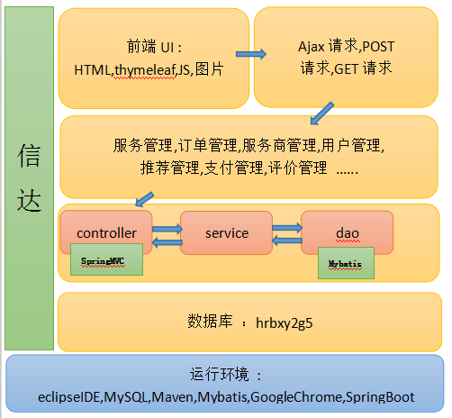
系统架构图：

Slide 7
项目周期:
任务名称 | 耗时 | 开始 | 结束
运营管理系统 | 25天 | 2019/10/22 | 2019/11/15
服务商管理系统 | 28天 | 2019/10/21 | 2019/11/17
电子商务系统 | 33天 | 2019/10/21 | 2019/11/22
超星管理员 | 25天 | 2019/10/22 | 2019/11/15
人员分工:
运营管理系统： 王春蕊 陶松麟 服务商管理系统： 谭金承 赵一鸣 电子商务系统： 艾航博
登录注册系统： 崔玉瑶

Slide 8
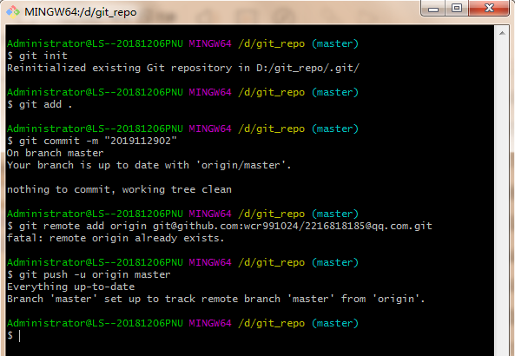
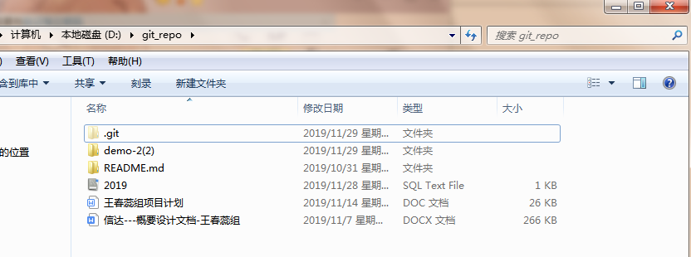
Git 协同开发：
Git Bash Here
将所传项目放到git_repo文件夹下，
用代码先提交到本地库，然后提交远程库，
远程库也可以更新到本地库。
由于是第二次重复提交，所显示语句会有所差异。

Slide 9
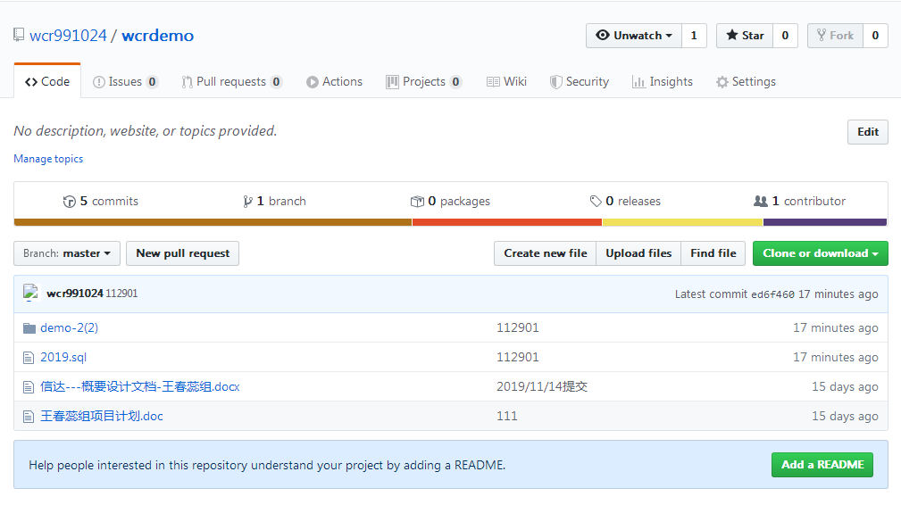
Git 协同开发：
Git 页面上会显示文件夹中的项目、数据库等

Slide 10
针对每个人的项目中不同的分工进行阐述项目
目录/CONTENT
1
运营管理系统
2
服务商管理系统
3
登录注册系统
4
电子商务 管理系统

Slide 11

1.1
运营管理系统
演讲人：陶松麟

Slide 12
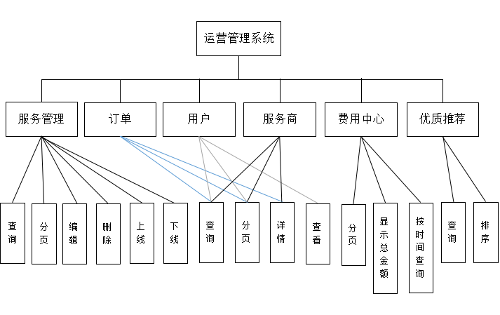
树形结构图

Slide 13
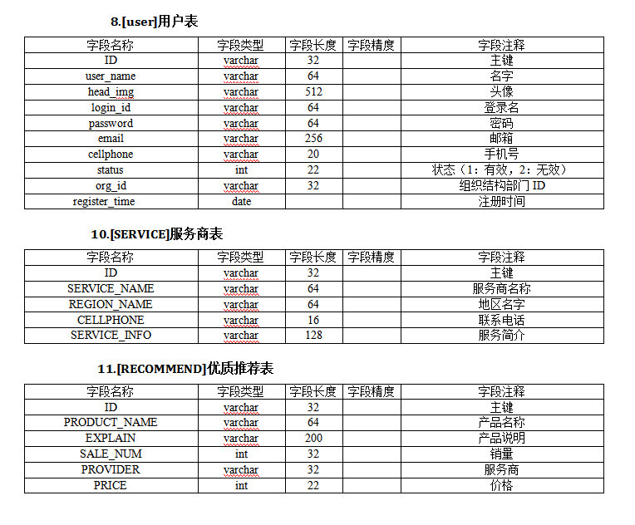
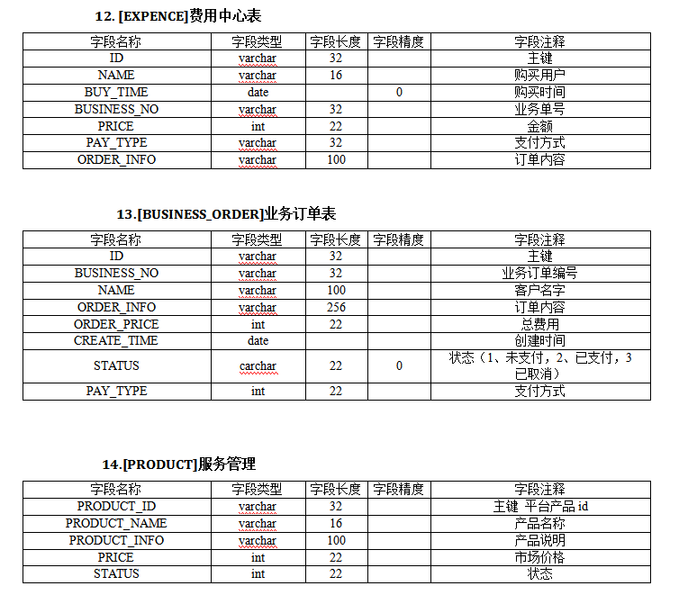
数据库设计

Slide 14
项目阐述
运营管理系统在项目中的作用
运营管理系统实现了对服务管理、订单、用户等各种信息的查询，使运营者能及时的了解信息，便于管理。同时运营商可以根据实际情况编辑和删除产品信息，对新的产品和库存不足的产品及时上线下线，根据时间查询订单信息，以及对产品进行排序，可以了解到销售最好的产品，对于经营模式的更改，可以更好的进行运营。

Slide 15
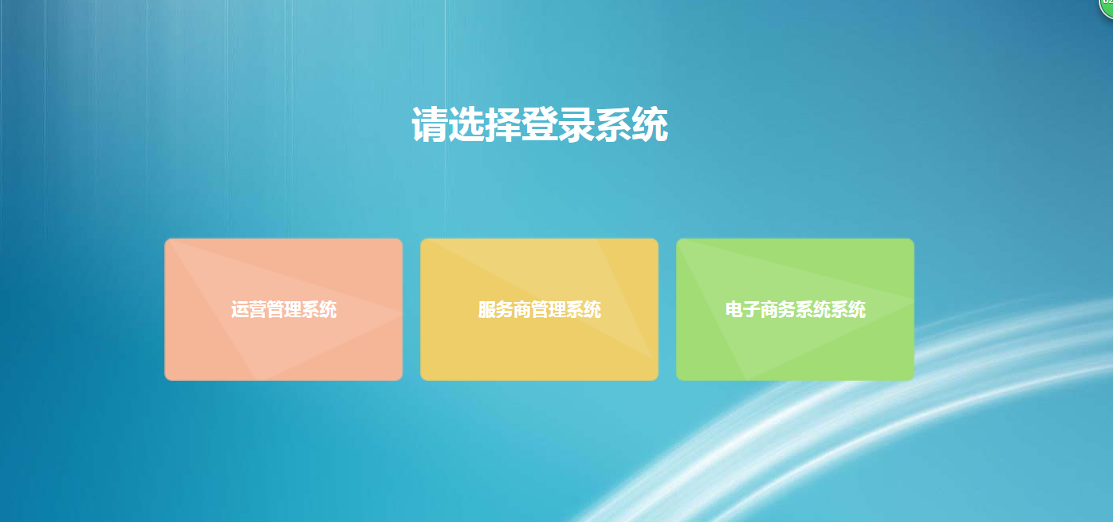
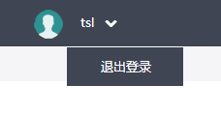
退出登录
点击右上角下拉菜单，就可以看到退出登录选项，点击即可退回登录页面。

Slide 16
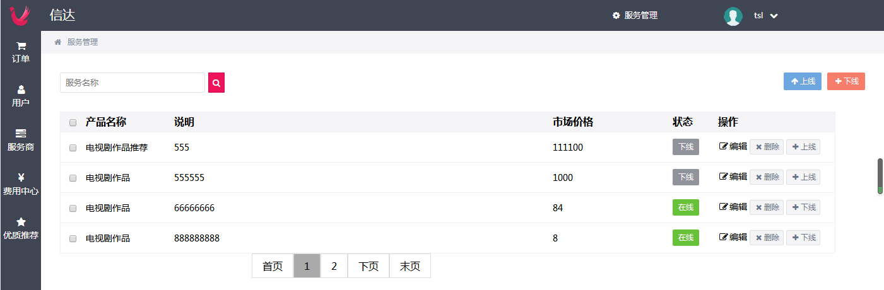
服务管理
进入到服务管理页，页面实现了 展示产品数据，实现按服务名称查询；
上下页，首页、末页，分页功能；
页面的编辑；删除；上线、下线转换；以及实现全体上线、下线功能。

Slide 17
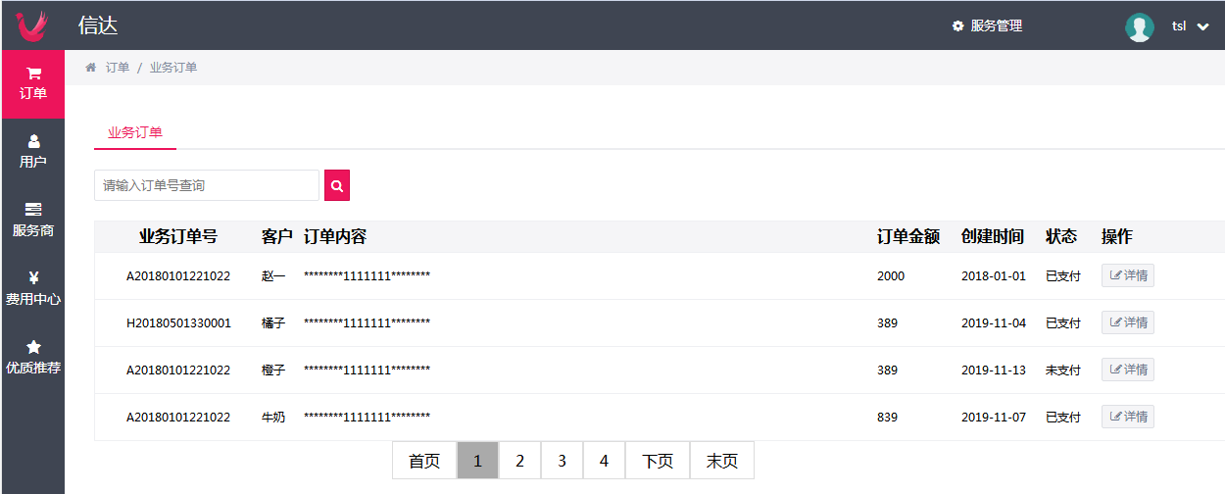
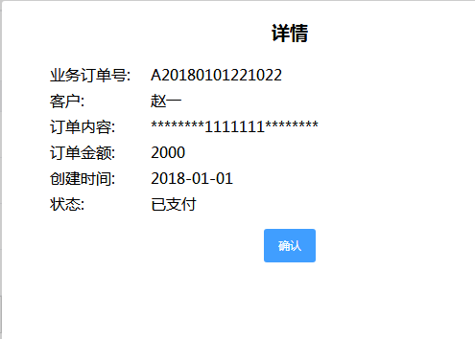
订单
订单页具有展示订单数据，实现按订单号查询；分页；详情展示，详情弹框 。

Slide 18
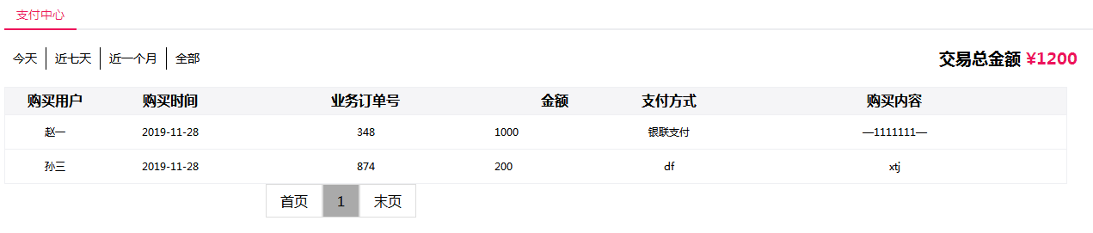
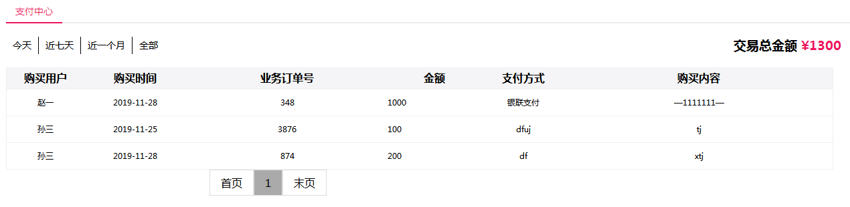
费用中心
今天
近七天
费用页面展示费用中心数据，实现按时间查询，同时显示交易总金额；分页。

Slide 19
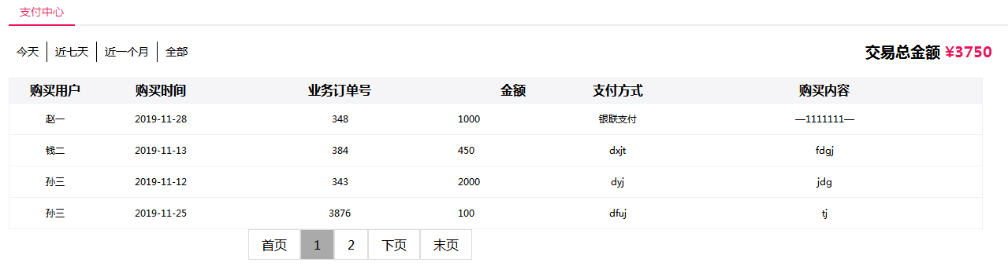
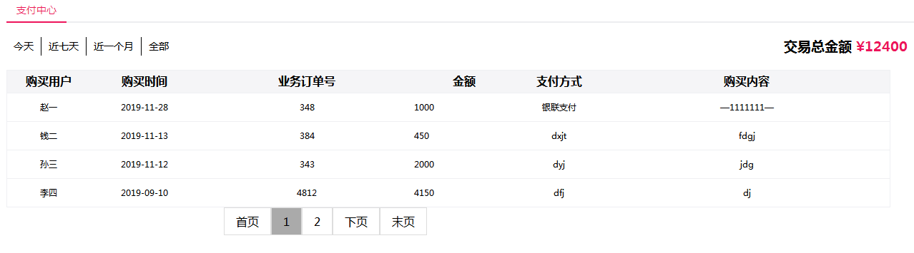
费用中心
近一个月
全部
费用页面展示费用中心数据，实现按时间查询，同时显示交易总金额；分页。

Slide 20
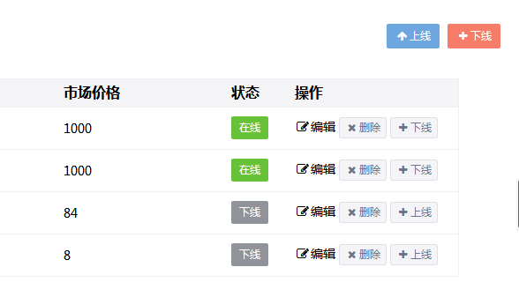
亮点
可以根据时间，显示交易总金额
上、下线的转换

Slide 21
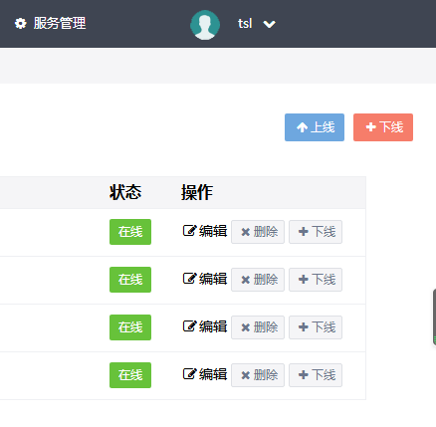
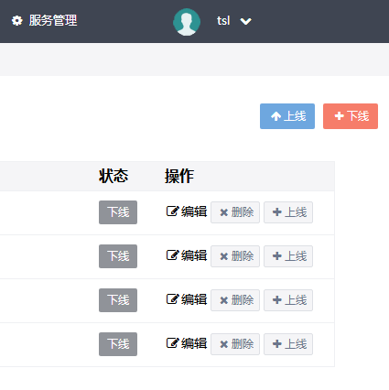
亮点
实现服务管理的全部上线下线

Slide 22
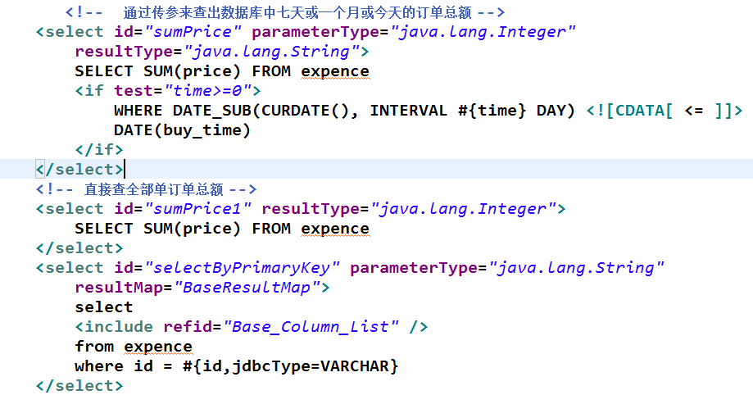
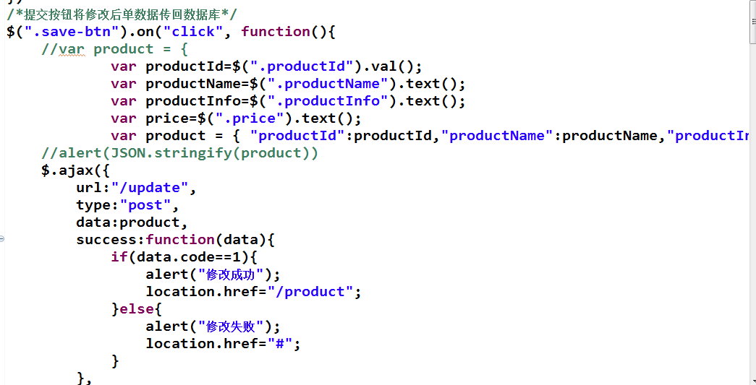
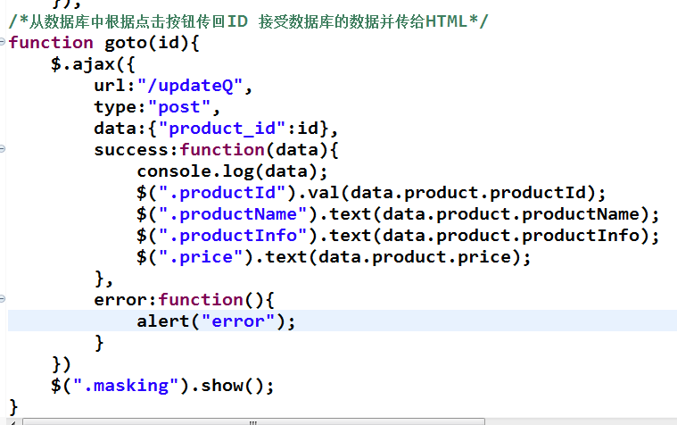
通过参数来查询不同的总额
对数据库的数据先查询后更改，前台与后台遥相呼应

Slide 23
问题
1：作删除时，按照主键查询需要删除的那条信息时，前台点击，后台未收到id值。
按照条件删除时，没有考虑周全，用了product_name删除，但有同名的数据也会一齐删除。
2：上下线时，对于实现的方式有些迷茫。
3：排序的时候，分页总是按照没排序的页面跳转。
解决办法
1：使用Ajax做的编辑，从数据库取值到把前台数据更改回数据库。
2：同样使用Ajax，将数据库中的状态一栏单独查询并通过点击更改。
3：更改方式，使用参数的方式，通过点击不同的按钮，传回不一样的SQL语句的day值。
4 : 按条件删除，主键换成product_id，因为id只有一个，所以应用product_Iid。
收获
对于Ajax有了更深的了解，对于每个层的联系和调用有了认识，对于XML的使用也有了进步，
可以通过自己的SQL语句完成想要的功能。

Slide 24
1.2
运营管理系统
演讲人：王春蕊

Slide 25
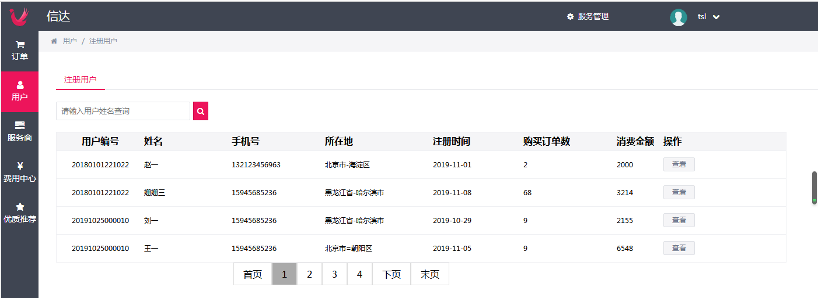
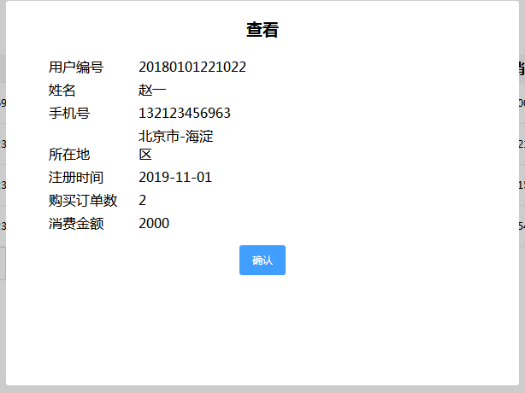
用户
用户页 ：展示用户信息数据，上、下页，首页、末页，分页功能；
实现按用户姓名查询； 查看，查看弹框 。

Slide 26
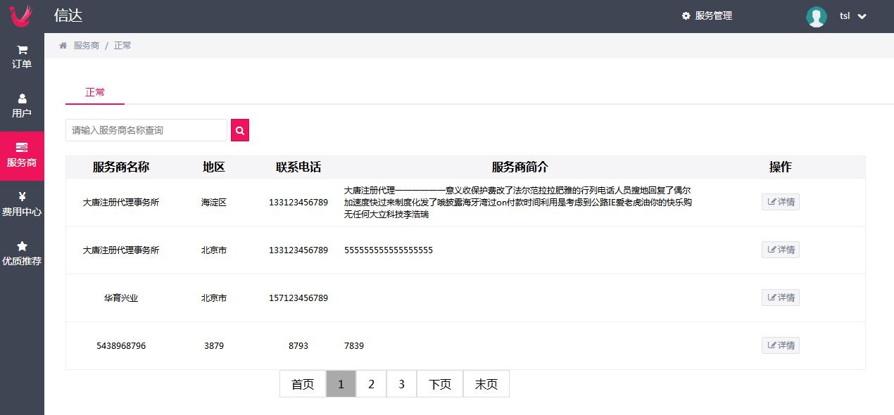
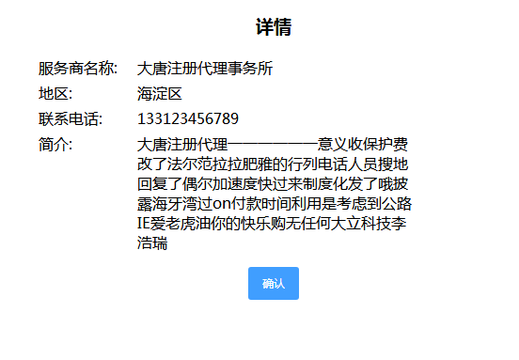
服务商
服务商页 ：展示服务商信息数据，上、下页，首页、末页，分页功能；
实现按服务商名称查询； 详情，详情弹框 。

Slide 27
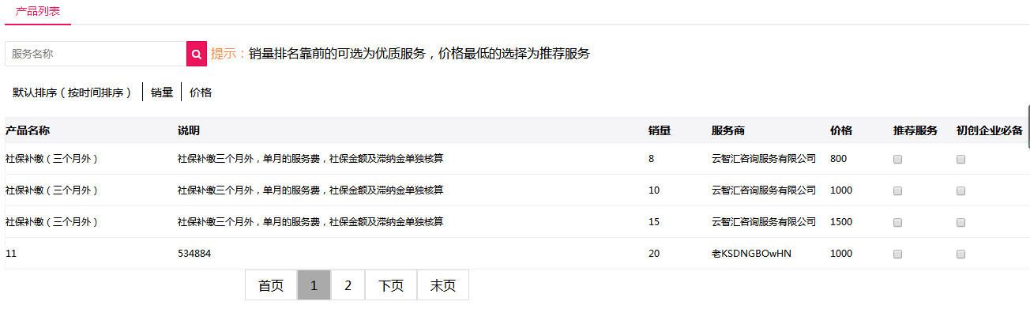
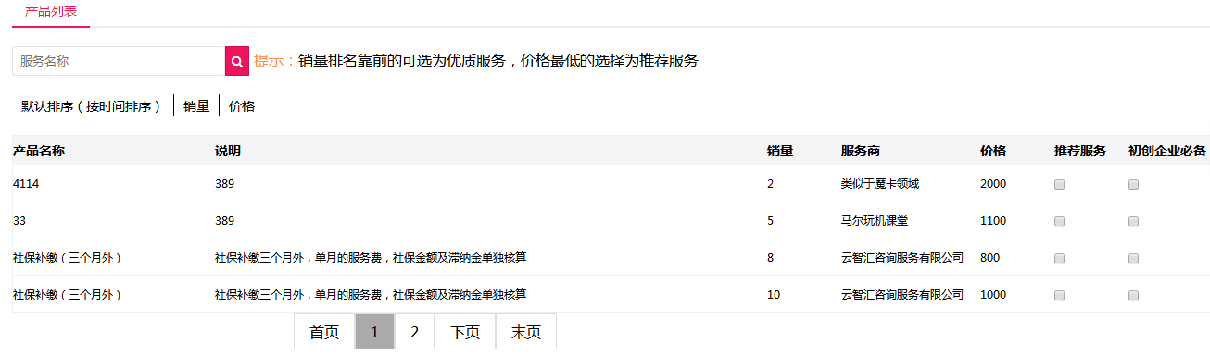
优质推荐
默认排序
销量排序
展示优质推荐数据信息，实现按服务名称查询；分页；默认排序（按时间）、销量排序、价格排序。

Slide 28
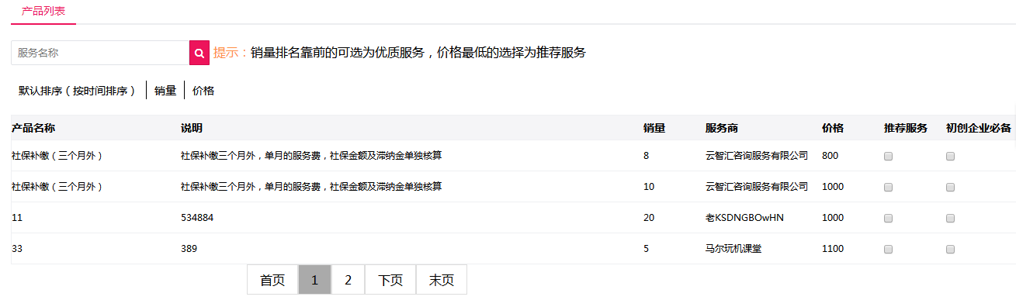
优质推荐
价格排序
按照价格排序。

Slide 29
问题
1：作查询时，按照主键查询的那条信息时，前端点击查询，没有显示结果。
2：排序的时候，分页总是按照没排序的页面跳转。
解决办法
1：搜索处加按钮，把主键传到后端，html里进行取值，就会进行模糊查询。
2：将分页（首页、末页）后的条件改成不固定的，通过不同的点击，改成不同的映射。
收获
对于Ajax有了一点点的了解，对于每个层的联系和调用（controller,mapper,service）有些了解；
对于XML的使用也有了进步，可以自己写的SQL语句完成想要的功能；
对于跳转页面，在html里直接改路径；样式也有所了解。

Slide 30
2.1
服务商模块
演讲人：谭金承

Slide 31
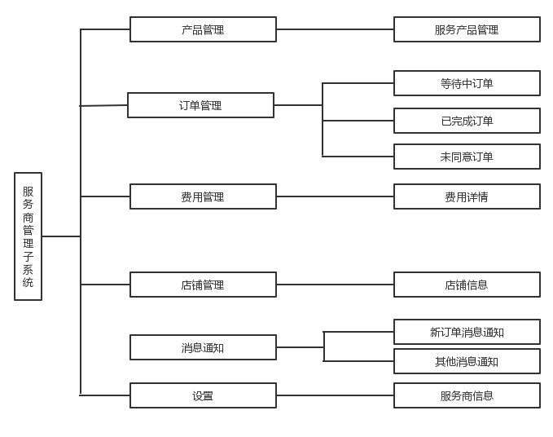
功能结构图

Slide 32
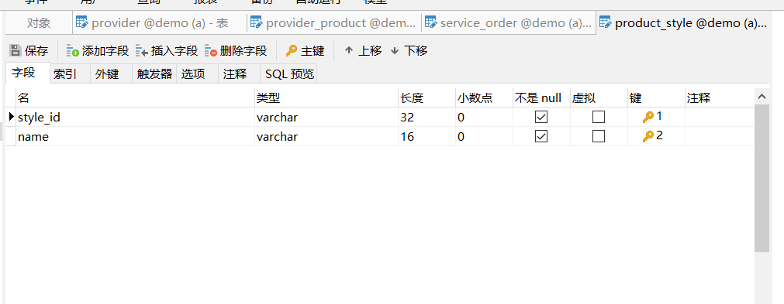
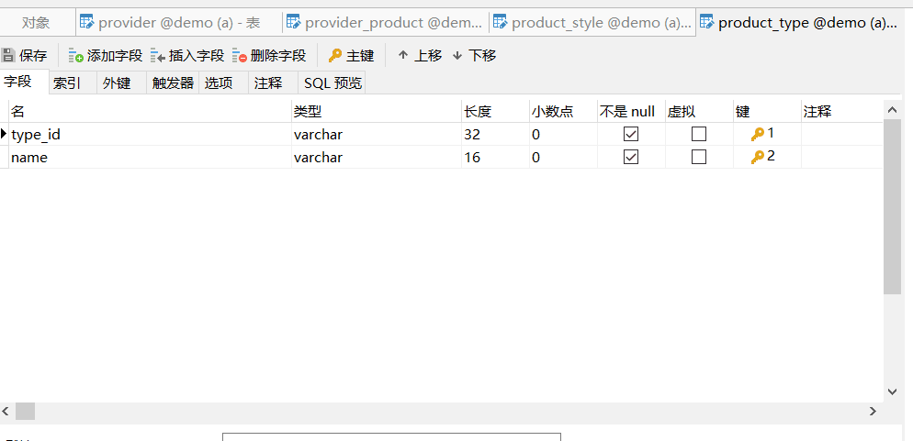
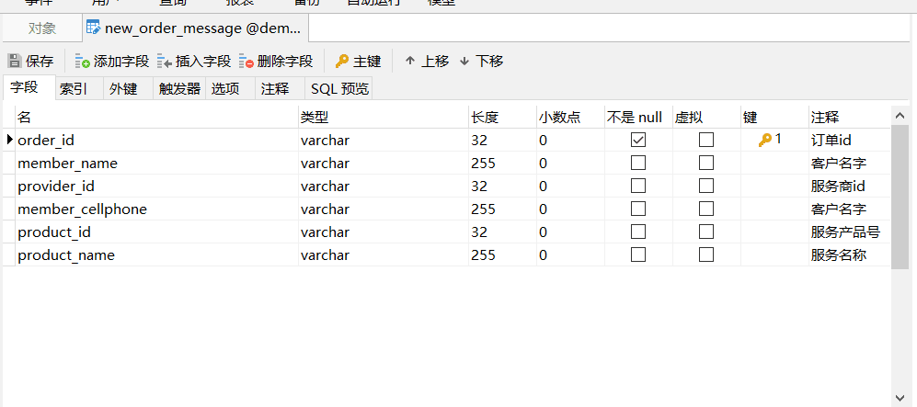
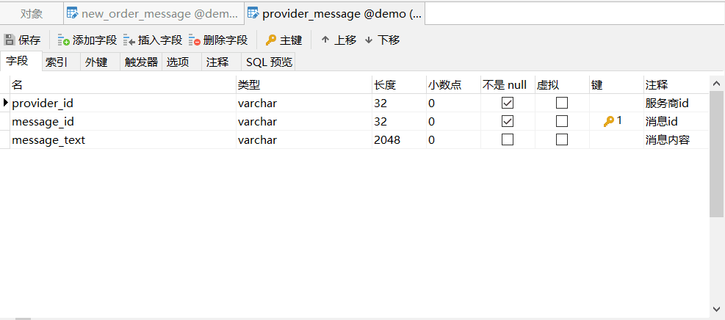
数据库设计

Slide 33
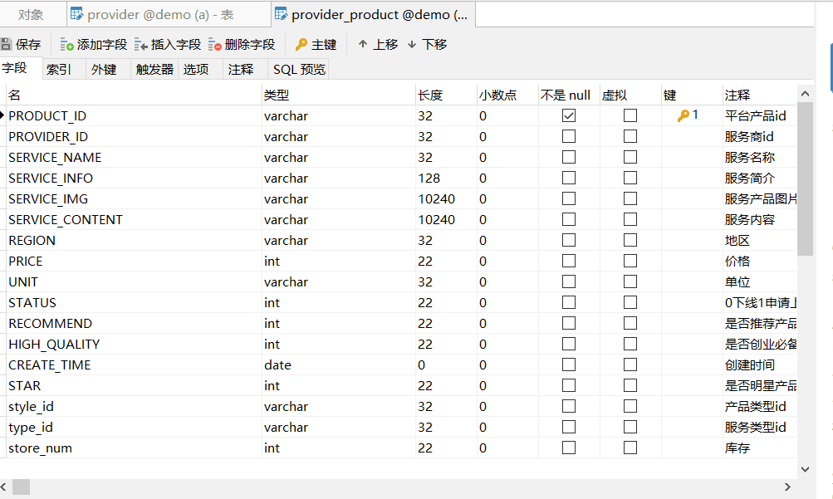
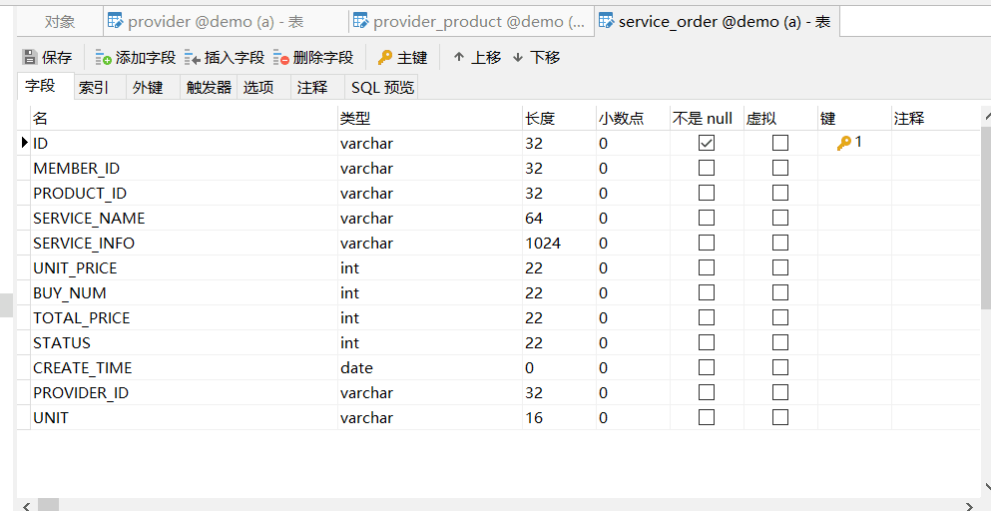
数据库设计

Slide 34
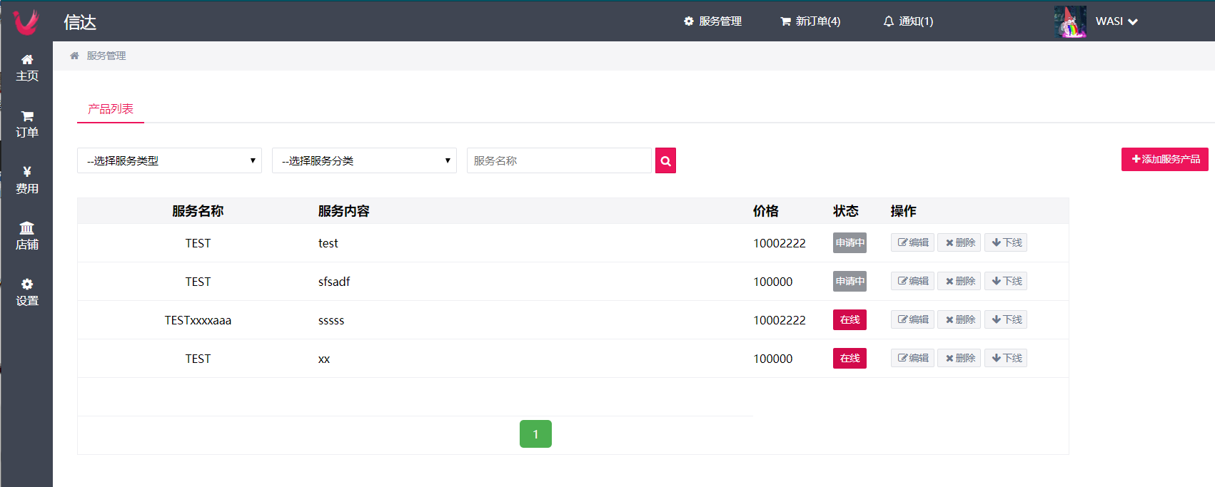
服务管理：
服务管理界面同时也是服务商模块的主界面，在这里可以按类别查询服务，申请上线服务、下线服务、删除服务、编辑服务信息、添加新服务

Slide 35
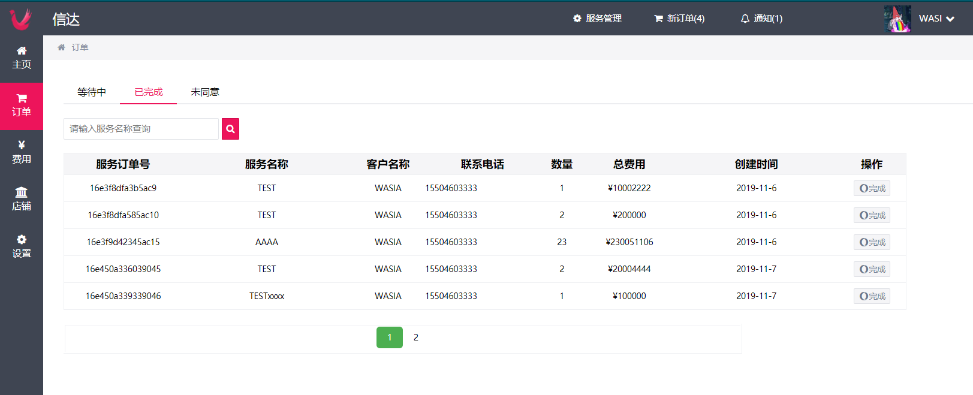
订单管理：
在订单管理模块，可以分别查看等待中、已完成、未同意三种状态的的订单，或者按名查找订单，在这里，服务商可以同意或者不同意提供服务

Slide 36
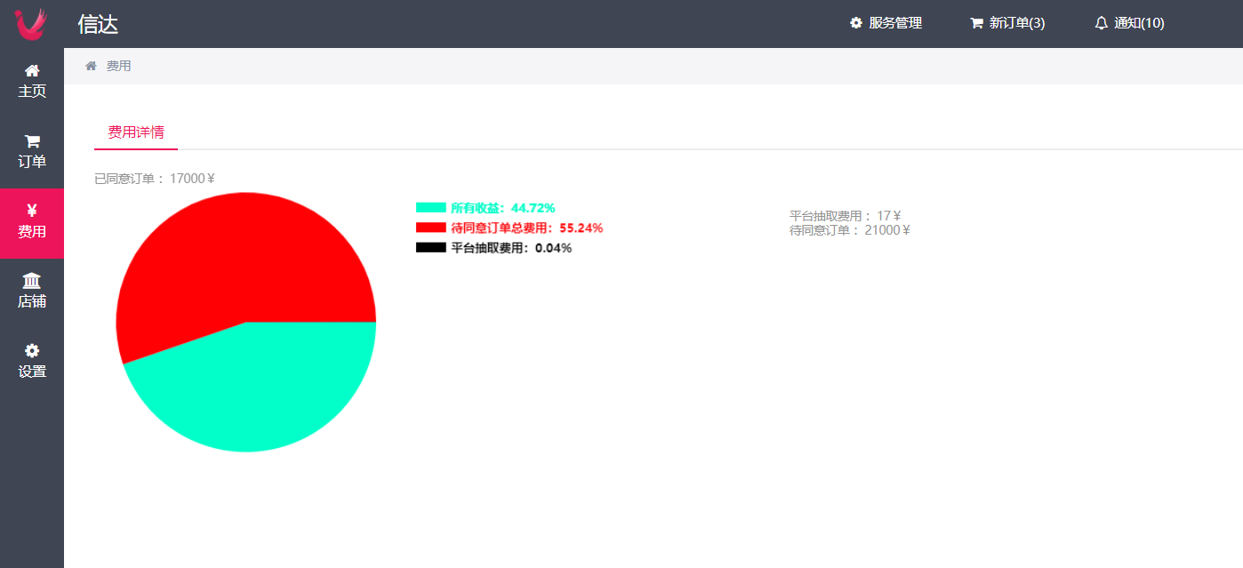
费用模块：
费用模块里可以查询费用详情

Slide 37
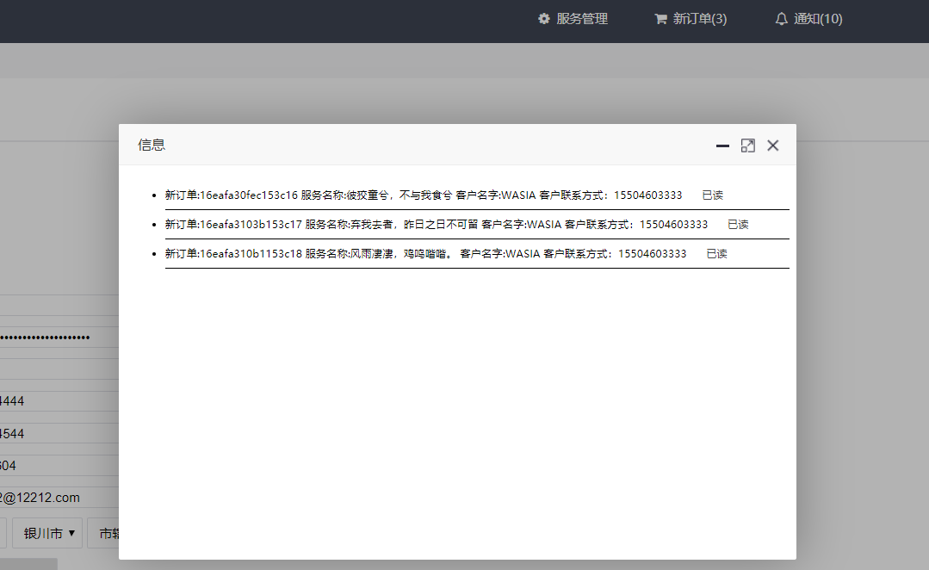
通知模块：
可以分别获取新订单消息、通知消息等

Slide 38
总结
技术难点：
前端弹窗：因为平时较少接触前端，并且网上的js弹窗代码比较复杂且臃肿，所以使用Jquery的贤心插件，实现各种消息弹窗
Mybatis对Text等字段类型的限制：在项目开发过程中发现总是有些字段数据保存上，经过排查，发现总是Text等类型的字段保存不上，原因是Mybatis逆向工程生成的代码对类似Text类型的数据进行了处理，需要使用相关的类和方法进行处理，整个项目我认为不需要Text类型的数据，故将Text改成varchar类型（长度尽量大点），重新逆向即可正常保存数据

Slide 39
总结
不足之处以及应该深入处理的部分：
1.代码结构较乱，功能不够明确，查找费劲
2.有些小功能未添加上
3.注释不够多，尤其前端代码
4.没有严格采用前后端分离，属于前后端结合
5.前端代码写的非常杂乱，命名随意
6.代码有些冗杂，相似代码太多
7.并未真正会用相关框架，许多用法还得查找相关文档

Slide 40
个人总结
项目对个人的收获：
学习了SSM框架，对前端有了一些了解，在项目刚开始时看不懂概要设计文档，因为没有认真分析过系统流程，直接根据数据库分析，不仅累而且浪费时间，整个脑袋都是一团乱，各个模块根本不知道之间联系是什么样的，最后还是对着页面老老实实分析，总算有了个项目大概流程。虽然如此，但是写项目的时候还是遇到了问题：各个模块之间有些数据是相关的，但之前写项目的时候并没有考虑到，导致写到相关功能的时候虽然有数据，但是关键的字段却没有数据，而且各个接口之间并不统一，许多功能都差不多。所有说整个项目开始的时候，应该先浏览完所有页面，大脑中有个大致流程，然后接下来结合数据库分析各个相关功能之间的数据联动，最后结合前面规范数据接口。第一次独立写这么大型的项目，总的来说这个项目是比较失败的，虽然能跑起来，但是结构太烂，可读性比较差，可以改进的地方太多。以后开发项目需要提前决定好功能接口，并且项目结构得好好的设计，避免可读性过于差劲。

Slide 41
2.2
服务商模块
演讲人：赵一鸣

Slide 42
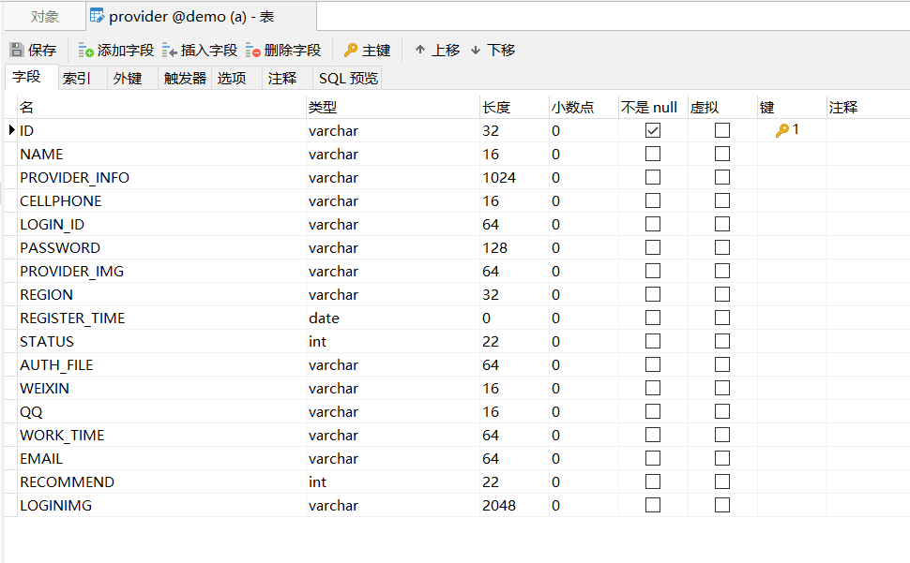
数据库设计

Slide 43
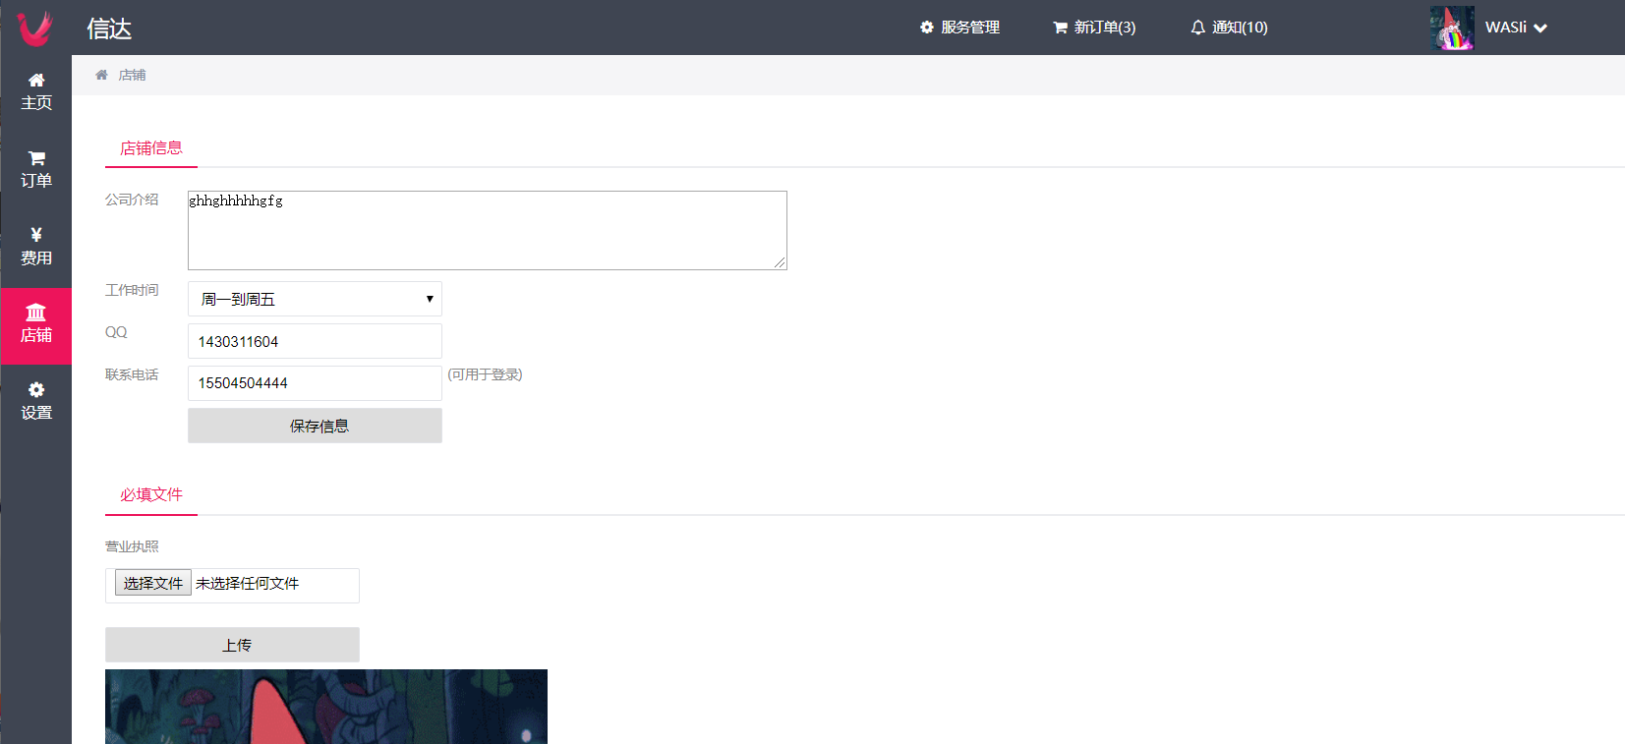
店铺模块：
店铺模块可以修改店铺信息、上传营业执照等

Slide 44
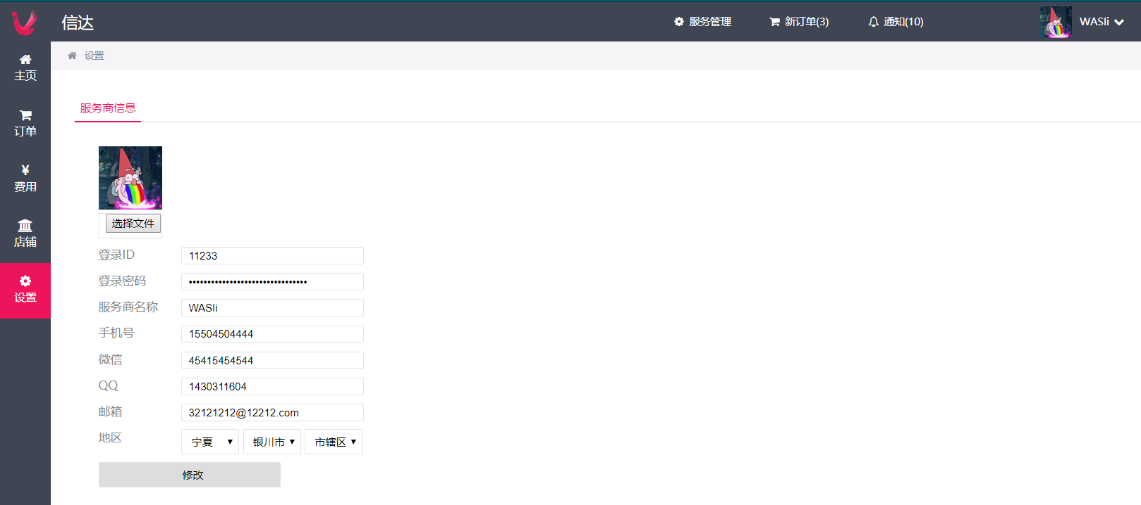
设置模块：
设置模块可以更改服务商信息

Slide 45
总结
服务商模块在项目中的作用：
服务商模块实现了对服务商信息的修改更新，使客户能及时的了解为自己服务的服务商的信息更新。同时服务商可以根据实际情况增加和修改产品信息，上传产品最新动态，修改产品价格，对新到产品和库存不足的产品及时上线下线，能够尽可能满足客户需求，方便客户购买。

Slide 46
总结
不足之处以及应该深入处理的部分：
1.代码结构较乱，不够规范、严谨
2.注释不够多
3.对前端、后台的代码理解还不够
4.命名过于随意，不够统一
5.许多知识的掌握还不够，需要借助身边同学的帮助
遇到棘手的问题和困难时，我们通常先用百度、CSDN等寻求解决方法或者小组内成员先进行研究，还未解决问题则寻求老师的帮助。

Slide 47
个人总结
项目对个人的收获：
1.对一个项目的开发流程有了一定的了解
2.让我明白了一个完整项目的开发，必须由团队来分工合作
3.不仅在理论上对Java有了新的认识，在实践能力上也得到了一定的提高，真正做到了学以致用
4.发现了自己之前没认识到的缺点，认清缺点有利于更好的改正缺点
5.深刻的认识到需要学习的东西还很多，而我身边的老师和同学就是最好的“老师”
6.意识到了自己的基础十分薄弱，需要自己懂得利用时间进行加强

Slide 48
3
登录注册系统
崔玉瑶

Slide 49
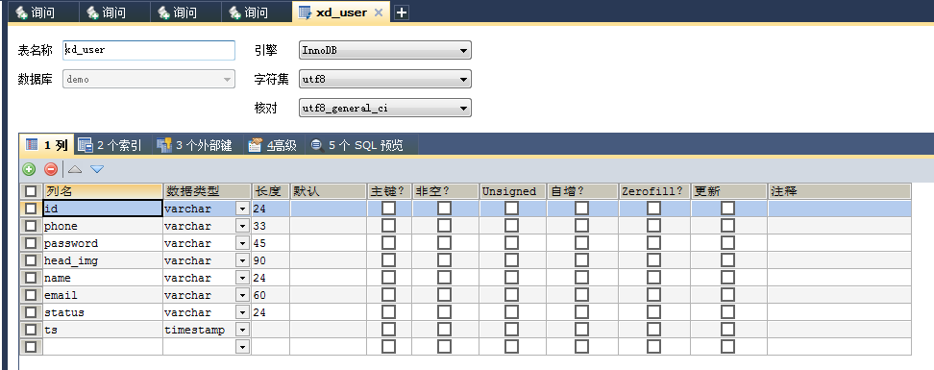
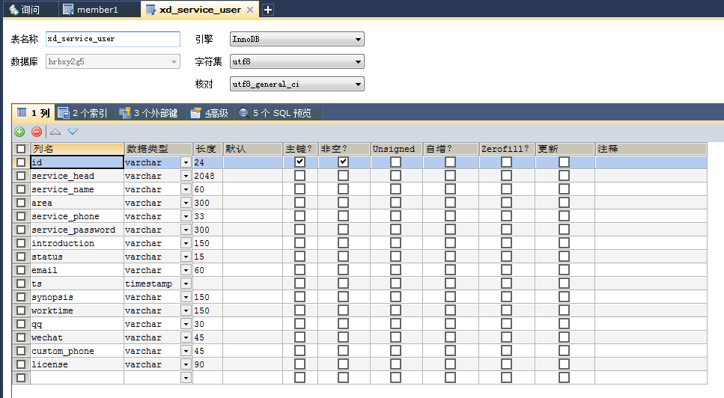
超级用户 表名：xd_user
服务商用户 表名 xd_serviceuser

Slide 50
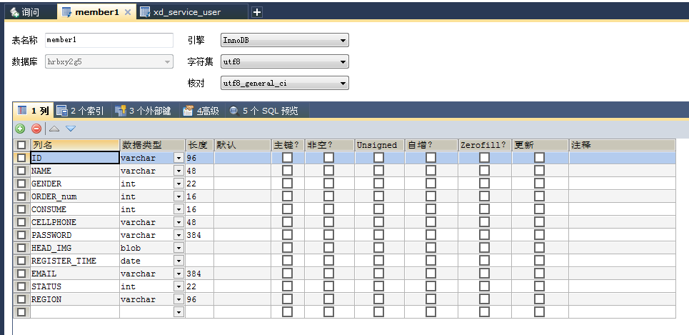
服务商用户 表名 xd_serviceuser
电子商务用户 表名 member1

Slide 51
当前模块在项目中的作用：
在各大信息管理系统中，登录功能必不可少，它的作用就是验证用户的身份，判断用户是否为本站的会员，只有会员才能访问当前系统。

Slide 52
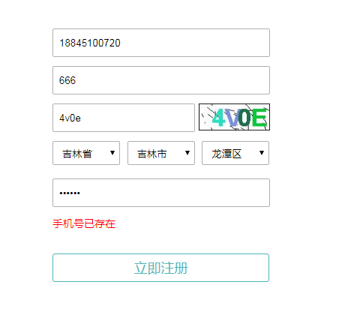
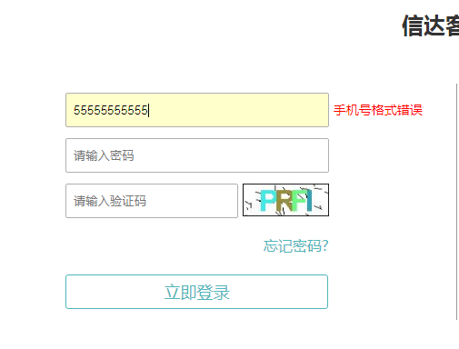
实现了三个登录页面的分别登录和更改密码，服务商、电子商务页面的注册
并且严谨了各个页面对于其相应功能的实现，实现了省市区的三级联动。
一、验证手机号码的格式
二、检验用户是否重复

Slide 53
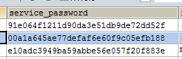
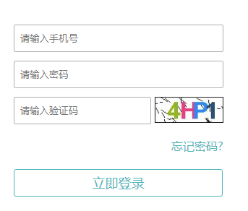

三、应用MD5隐藏后台数据库密码
四、检验改密页面两次密码是否输入一致
五、验证码功能
六、密码不能打空格
在hml页面密码输入框加入
onKeypress="javascript:if(event.keyCode ==32)event.returnValue = false;"
让输入框无法输入空格

Slide 54


七、提示各各输入框不能输入空值
八、手机号只能输入11位数字；回车登录；输入框变色等优化
正则表达式校验手机号格式若格式错误，在后面span块显示
body添加onkeydown事件 按enter键“立即注册
输入框focus、blur事件正在输入的输入框改变背景颜色

Slide 55
当前模块的亮点：设计更加人性化
棘手问题：在实现注册功能注测页面出现404，经过百度问题出现在js页面的ajax
路径不正确。实现用户重复验证时使用了@Select注解只需要在mapper中
方法上加入@Select()，然后在括号中写入需要实现的sql语句即可。
MyBatis注解方式是将SQL直接注解写在接口上 。 这种方式的优点是对于
需求比较简单的系统，效率较高。 缺点是：当SQL有变化时都需要重新编
译代码。
不足 ：数据库命名不统一，代码注释过少
个人收获：学会了ajax与后台控制层交互，运用xml操作sql

Slide 56
4
电子商务模块
艾航博

Slide 57

树形结构图

Slide 58
数据库设计
购物车[CART]
会员表[MEMBER]
字段名称 | 字段类型 | 字段长度 | 字段精度 | 字段注释
ID | varchar | 32 |  | 主键
MEMBER_ID | varchar | 32 |  | 会员id
PRODUCT_ID | varchar | 32 |  | 平台产品id
SERVICE_ID | varchar | 32 |  | 服务产品id
SERVICE_NAME | varchar | 64 |  | 服务名称
SERVICE_INFO | varchar | 1024 |  | 服务内容
UNIT_PRICE | int | 22 | 0 | 单价
BUY_NUM | int | 22 | 0 | 购买数量
TOTAL_PRICE | int | 22 | 0 | 总价
SERVICE_REQUEST | varchar | 1024 |  | 服务需求
PROVIDER_ID | varchar | 32 |  | 服务商id
UNIT | varchar | 16 |  | 单位
字段名称 | 字段类型 | 字段长度 | 字段精度 | 字段注释
ID | varchar | 32 |  | 用户id（主键）
NAME | varchar | 16 |  | 会员名称（用户名）
GENDER | int | 22 | 0 | 性别（1、男，2、女）
CELLPHONE | varchar | 16 |  | 手机号
ORDER_num | Int | 16 |  | 购买订单数
CONSUME | Int | 16 |  | 消费金额
PASSWORD | varchar | 128 |  | 密码
HEAD_IMG | blob |  |  | 头像
REGISTER_TIME | date |  |  | 注册时间
EMAIL | varchar | 128 |  | 邮箱
STATUS | int | 22 | 0 | 状态（1、正常，2、停用）
字段名称 | 字段类型 | 字段长度 | 字段精度 | 字段注释
ID | varchar | 32 |  | 主键
BUSINESS_NO | varchar | 32 |  | 业务订单编号
ORDER_INFO | varchar | 256 |  | 订单内容
STATUS | int | 22 | 0 | 状态（1、未支付，2、已支付）
TOTAL_PRICE | int | 22 | 0 | 总费用
PAY_TYPE | int | 22 | 0 | 支付方式
MEMBER_ID | varchar | 32 |  | 会员
CREATE_TIME | date | 7 |  | 创建时间
业务订单表[BUSINESS_ORDER]

Slide 59
数据库设计
服务商产品[PROVIDER_PRODUCT]
服务评价 [SERVICE_JUDGE]
字段名称 | 字段类型 | 字段长度 | 字段精度 | 字段注释
ID | varchar | 32 |  | 服务产品（主键）
PROVIDER_ID | varchar | 32 |  | 服务商id
PROVIDER_NAME | Varchar | 32 |  | 服务商名称
SERVICE_NAME | varchar | 16 |  | 服务名称
SERVICE_INFO | varchar | 128 |  | 服务简介
SERVICE_IMG | varchar | 64 |  | 服务产品图片
PRICE | int | 22 | 0 | 价格
sales_volume | Int | 16 |  | 销量
STATUS | int | 22 | 0 | 状态（1、在线，2、下线）
RECOMMEND | int | 22 | 0 | 是否推荐产品
HIGH_QUALITY | int | 22 | 0 | 是否创业必备
CREATE_TIME | date | 7 |  | 创建时间
字段名称 | 字段类型 | 字段长度 | 字段精度 | 字段注释
CONTENT | varchar | 1024 |  | 评价内容
JUDGE_TIME | date | 7 |  | 评价时间
TAGS | varchar | 1024 |  | 评价标签
MEMBER_ID | varchar | 32 |  | 会员id
TYPE | int | 22 | 0 | 评价类型（1、好评，2、中评，3、差评）
STATUS | int | 22 | 0 | 评价状态（1、未评价，2、已评价）
ID | varchar | 32 |  | 主键
ORDER_ID | varchar | 32 |  | 业务订单id
PROVIDER_ID | varchar | 32 |  | 服务商id

Slide 60
1.商品信息展示
<1>显示登录信息
登录时把登录用户的信息和购物车内商品数目放入session内，前端页面用以显示
<2>退出登录
点击退出按钮并确认，后台清空登录信息，此时点击[立即购买、购物车、我的订单]弹出请登录的提示框

Slide 61

3.商品信息展示
<3>产品信息搜索
产品信息展示
产品信息分页展示，所展示信息的起始位置和每页展示的信息条数作为参数传给控制器执行limit(pageStart,pageSize)查询
按不同方式（产品或服务商）搜索产品信息
通过样式表的不同选择搜索方式，jquery获取事先写入页面和输入的值，作为方法的参数传入控制器，并执行查询操作
input输入框增加onkeydown事件、按enter(keyCode =13)键搜索

Slide 62

3.商品信息展示
<4>按价格排序
单击价格按钮，按价格正序/逆序显示商品信息
<5>立即购买
点击[立即购买] ，若已存在未付款订单，则显示此订单信息；若不存在，则新建订单信息。等待支付，若支付成功，则修改订单的状态为“已支付”

Slide 63



4.购物车
<1>加入购物车
若此商品已存在于我的购物车，弹出[已存在]；若不存在，加入我的购物车
控制器先按用户id和商品id在购物车表查询，若查到信息不为空，则弹出已存在于购物车；若查到信息为空，则插入信息到购物车表
<2>购物车页面
信息展示
按用户id查询购物车信息和总金额，并用thymeleaf模板显示到页面
改变购买的商品数量
加、减、输入数目，添加点击(onclick)事件，点击事件内用ajax提交请求，返回的数据动态渲染到页面
删除信息
点击删除，提交ajax请求，若后台删除成功，页面隐藏本条信息，同时修改商品数和总价格

Slide 64
5.我的订单
我的订单：
查询：
①可按订单号（模糊查询）、起始时间或结束时间查找订单
②由ajax异步提交
③若为查找到数据，则页面显示“未找到订单“
④查找到的数据动态的渲染到页面，渲染后的页面仍可进行 付款 和 删除订单 操作
用户评价：
①订单表和评价表两表联查，按状态和用户id查询，分为未支付订单和已支付订单
②点击[去评价]，由jquery获取此订单的id，用ajax提交到控制器，返回的数据动态渲染到弹窗并弹出
③弹窗上勾选好评、中评或差评[select单选框]，填写评价信息并提交
④ajax提交评价，若提交成功，弹出提示框，并返回评价页面

Slide 65
5.我的订单
账户设置：
<1>修改头像和基本信息
修改头像：把图片转为二进制码存入数据库， 文件超过默认最大值会造成上传失败，可修改
缺点：造成数据库的臃肿
修改基本信息：把session中用户信息显示到页面，单选框由jquery初始化选中，input框单击清空
<2>修改密码
①输入旧密码，两次输入新密码，先由js检查两次输入的密码，若一致，则由ajax提交到后台
②校验旧密码是否输入正确，若正确则修改密码
③修改结果返回页面并显示

Slide 66

6.个人总结
优点：
①用户体验好（手机号校验、错误提示、enter键登录查询）
②服务器端session保存登录信息，退出时清空，提高安全性
③验证码和MD5密码加密，提高了系统的安全性
不足：
①图片上传存入数据库，增加了数据库的压力
②分页的前端代码太过繁杂
③购物车勾选、付款，未深入处理
难点：
<1>由thymeleaf动态生成的多条数据难以获取某一项的值
解决：jquery的节点操作（上网查找资料）
$(this).parent().parent().children().children(".addIntoCartPost")
$(this).siblings(".addIntoCartPost").val()

Slide 67



6.个人总结
<2>按两种方式（产品或服务商）搜索商品信息
解决：在页面加隐藏的输入框，每次跳转页面时获取font-aqua内输入框的值，作为跳转路径
<li>
<span class="search-product font-aqua"><input type="hidden" class="selectType" value="selectByProviderName">产品</span>丨
<span class="search-service"><input type="hidden" class="selectType" value="selectByServiceName">服务商</span>
</li>
<3>按价格排序
解决：在页面加隐藏的输入框，跳转页面时获取值，作为排序的参数

Slide 68

6.个人总结
<4>隐藏地址栏参数
解决： CSDN博主「程序媛搬砖」
$(function(){ var url=window.location.href; //获取当前页面的url if(url.indexOf(“?”)!=-1){ //判断是否存在参数 url = url.replace(/(\?|#)[^&’“]*/, ’’;); //去除参数 window.history.pushState({},0,url); } })
<5>两表联查(一对一)
解决：新建数据库映射文件

Slide 69
组长总结
1 ：对于这整个项目来说，各功能模块，都比较完善了，很多都已经实现。只有小部分由
于时间的原因没有做出来。比如：电子商务的购物车部分：”去结算“还没有实现 。
2 ：在最初数据库构建上，没有做到每个人的统一，所以整个项目上命名不是很规范，甚
至还有重名的存在，导致后面在合项目的时候，花费了很长时间。这其实是最初小组
人员还不熟悉，对于整个项目不是很了解，不知道每个模块之间存在什么样的联系，
希望下次小组合作时，能够有很充分的沟通和了解其项目。
3 ：在写代码的过程中，每个人写注释这方面还不是很熟练，甚至还要老师提示后，才记
得为代码加上注释。
4 ：有些代码问题或者难题组员之间可以沟通，互相帮忙，建议。体现了小组合作的重要性。
5 ：新学到了技术，如Ajax，Springboot等，希望以后可以熟练运用。

Slide 70

谢谢观赏
王春蕊组总结汇报PPT

